Slide 1
Environmental Plan View
Lucas Ullrich

Slide 2
Inhalt
Beweggründe
Umsetzung
Aktueller Stand
Nächste Schritte

Slide 3
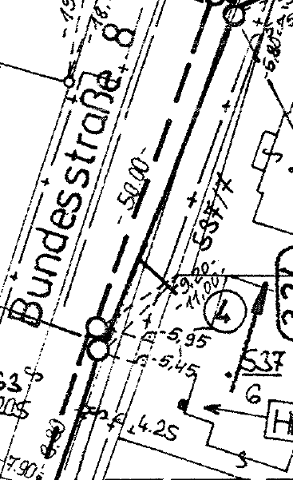
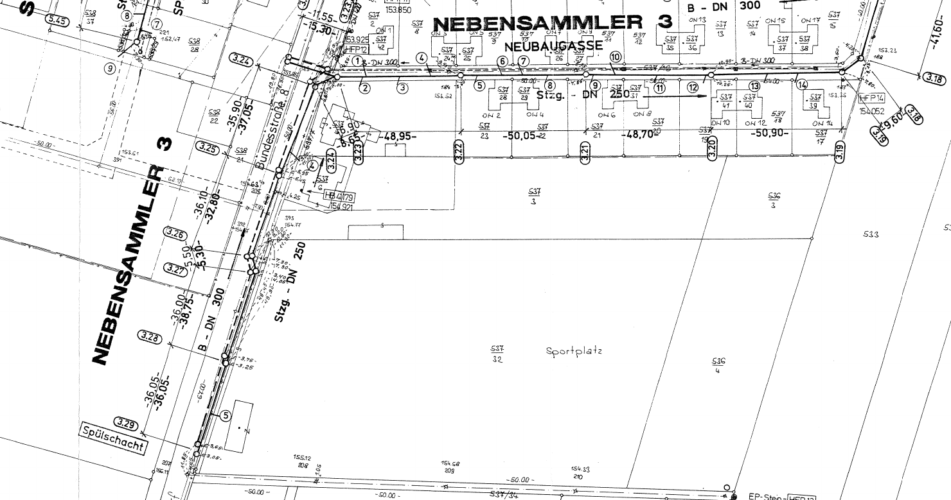
Beweggründe
Pläne sind:
  Unübersichtlich
  Ungenau
  Schwierig in der Handhabung

Slide 4
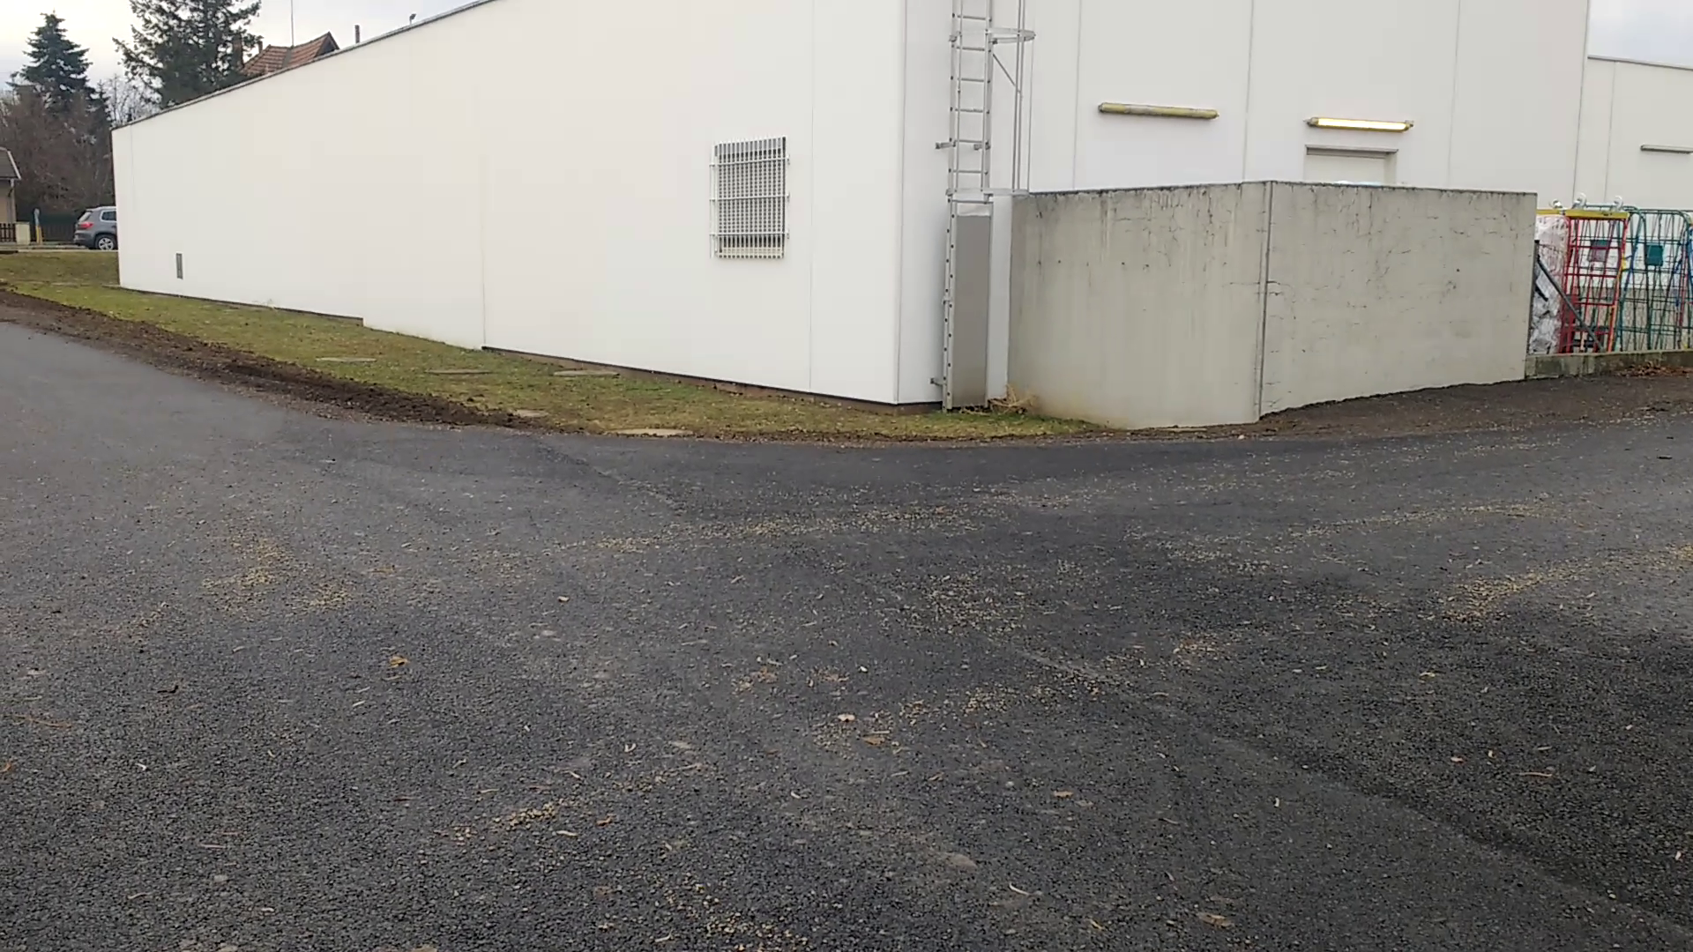
Beweggründe
Kaum Anhaltspunkte in Umgebung
Vermessung schwierig
Korrekte Grabung schwierig
Hohe Kosten

Slide 5
Umsetzung
Software OpenCV
Position GPS, Neigungswinkel Kamera, Höhe
Planpunkte als GPS Koordinaten
Darstellung der Leitungen in Farben

Slide 6
Aktueller Stand
Video
OpenCV Installation für C++
Video einlesen mit OpenCV
Bildmodell

Slide 7
Aktueller Stand
Video
OpenCV Installation für C++
Video einlesen mit OpenCV
Bildmodell

Slide 8
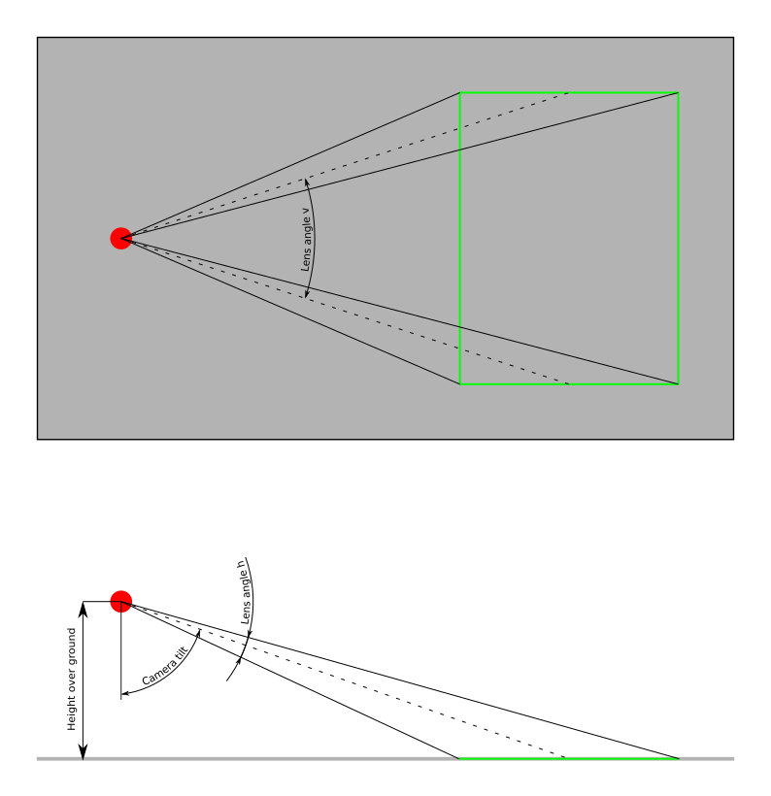
Aktueller Stand
Video
OpenCV Installation für C++
Video einlesen mit OpenCV
Bildmodell

Slide 9
Nächste Schritte
Jedem Frame GPS Koordinaten zuordnen
Vermessen der Kamera
Berechnen der Bildpunkte
Plan in geeignetes Format übertragen

Slide 10
Environmental Plan View
Lucas Ullrich

